Slide 1
Classificação não-supervisionada hierárquica de artigos jornalísticos
Cirillo Ferreira
MAC0449 – Trabalho de Formatura Supervisionado
IME/USP

Slide 2
Agenda
Introdução
Problema
Objetivo
Solução
A biblioteca
O sistema hVINA
Conclusão

Slide 3
Introdução
1

Slide 4

A tarefa de classificar e agrupar documentos textuais remonta desde a antiguidade.
Notes:
Bom, a tarefa de classificar e agrupar documentos textuais remonta desde muito tempo... Só para se ter uma ideia, estima-se que a primeira biblioteca do mundo tenha surgido por volta do século VII (7) antes de CRISTO.
E a partir daí elas foram crescendo de acordo com o crescimento da produção do conhecimento.
E desde então a organização desses documentos vinha sendo feita de forma manual...

Slide 5
Problema
2

Slide 6
Problema
Com o advento da internet houve uma explosão de informação que tornou muito difícil a classificação manual desses novos documentos.
Notes:
Porém, com o criação da internet (e outras coisas) houve verdadeiramente uma explosão de informação que tornou muito difícil a classificação pelo qual se estava acostumado. Milhares e milhares de documentos passaram a ser criados diariamente e um método manual já não seria mais eficiente.

Slide 7
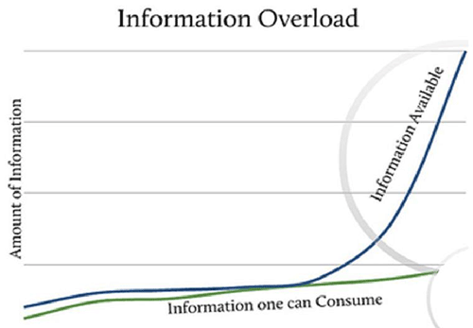
Problema
Nunca se produziu tanta informação como nos tempos atuais ...
Fonte: http://www.forbes.com/sites/johnnosta/2013/06/13/information-overload-the-big-challenge-for-digital-health/
Notes:
Nunca se produziu tanta informação como nos tempos atuais.. Tanto que diversos especialistas no assunto alertam para a dificuldade que as pessoas têm de processar e absorver as informações excessivas, já que às vezes elas não conseguem discernir a importância do que estão lendo

Slide 8

Problema
Notes:
.. E isso tem causando diversos problemas na sociedade, tanto que Richard Saul co-fundador do TED (aquelas conferências sobre ideias), em seu livro Ansiedade de informação, diz que a ansiedade pode ser causada tanto pelo excesso quanto pela ausência de informação

Slide 9
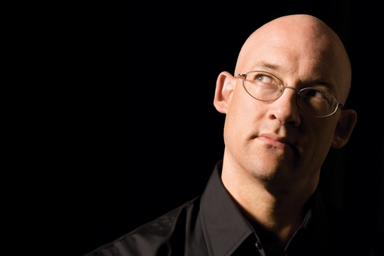
Problema
(...) O problema está
em não saber filtrar
o que é importante.
Clay Shirky (NYU)
Notes:
E uma das correntes, como o Clay Shirky, diz que o problema não é a quantidade de informação em si, mas o fato das pessoas não saberem lidar com essa overdose de informação. E a solução é saber filtrar o que é importante.

Slide 10
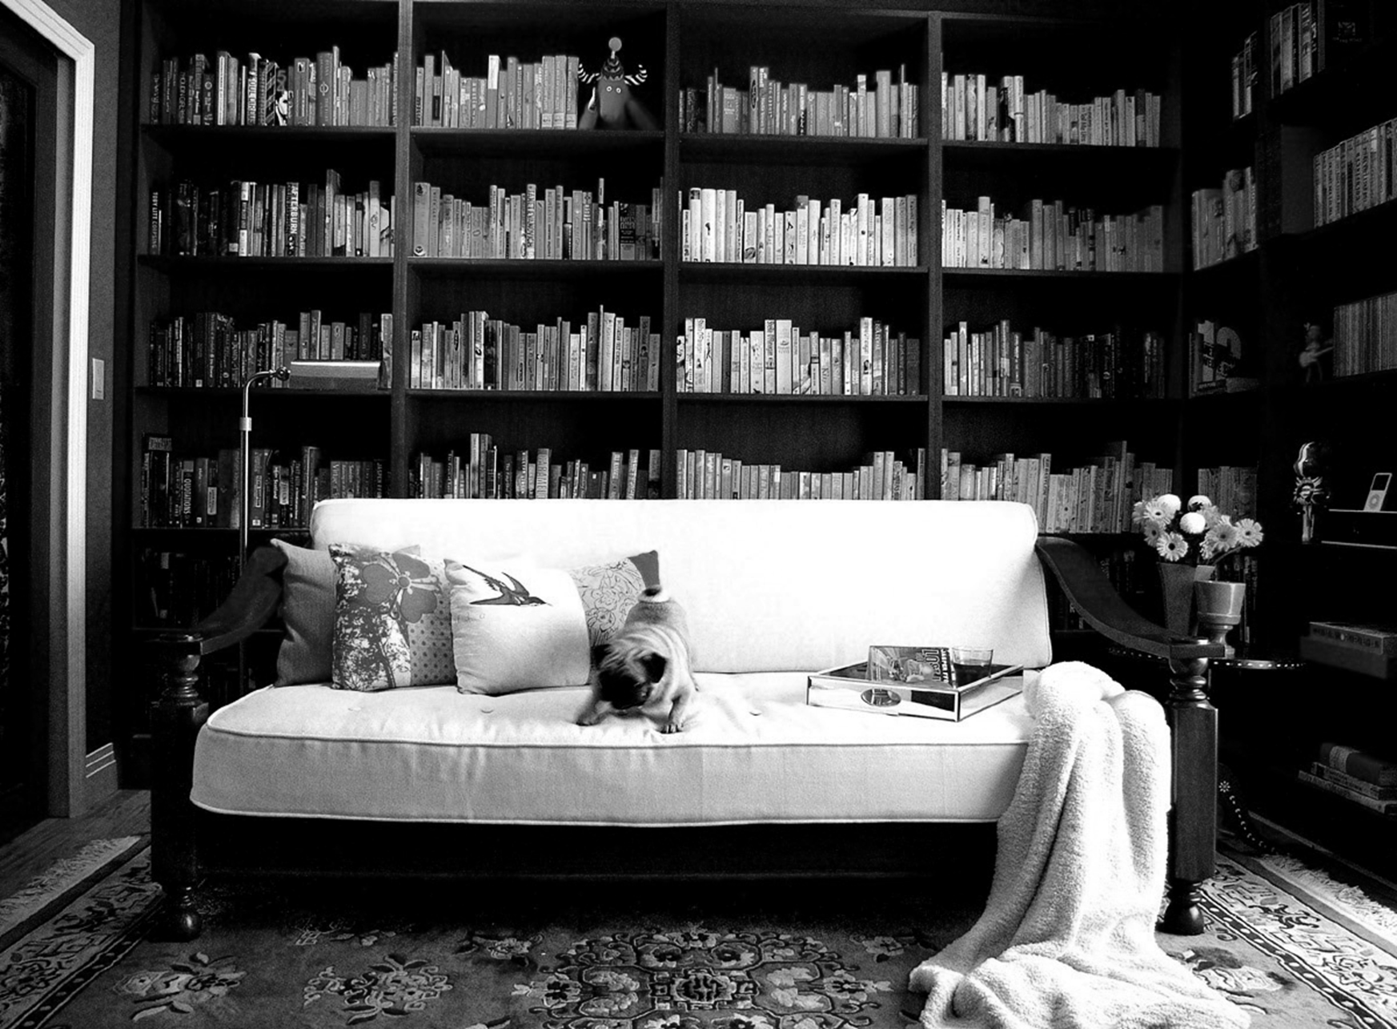
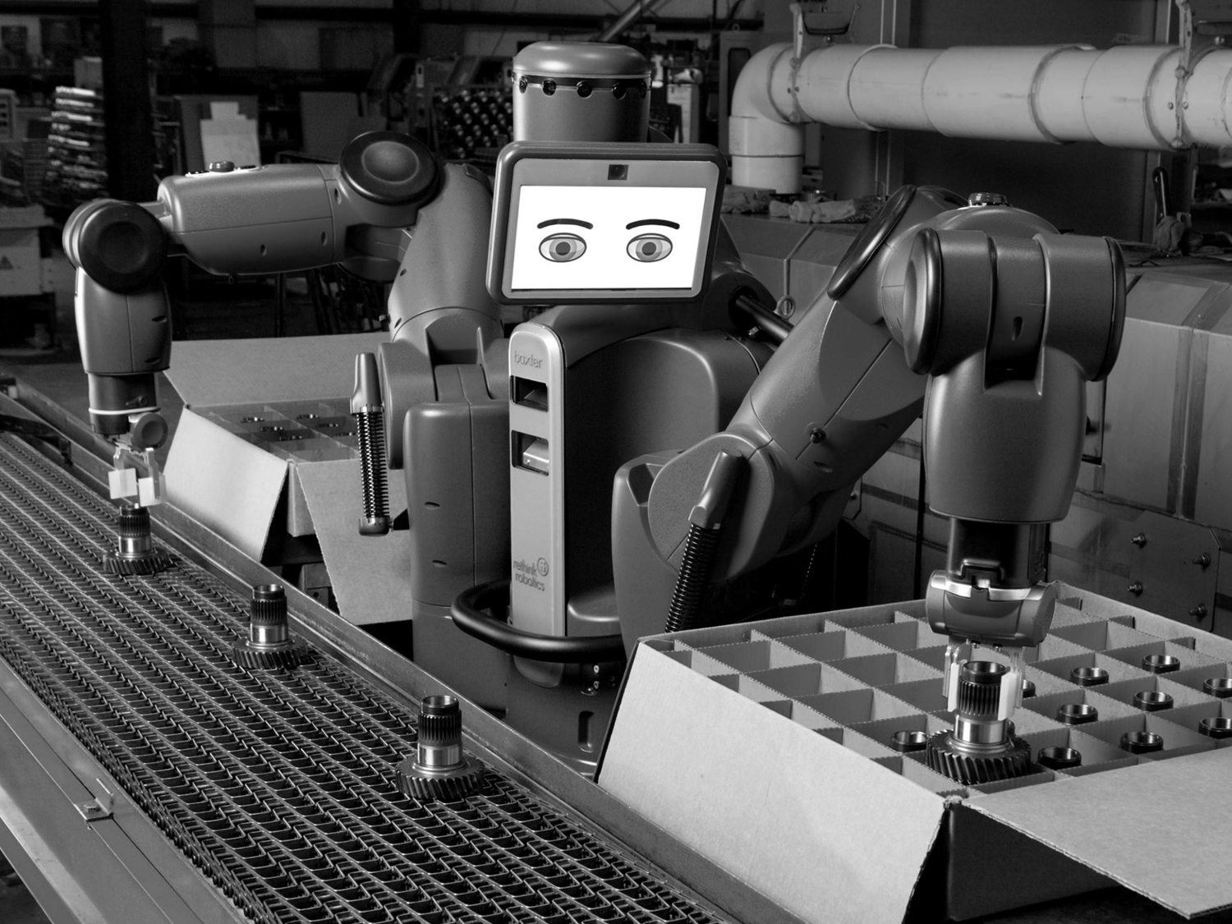
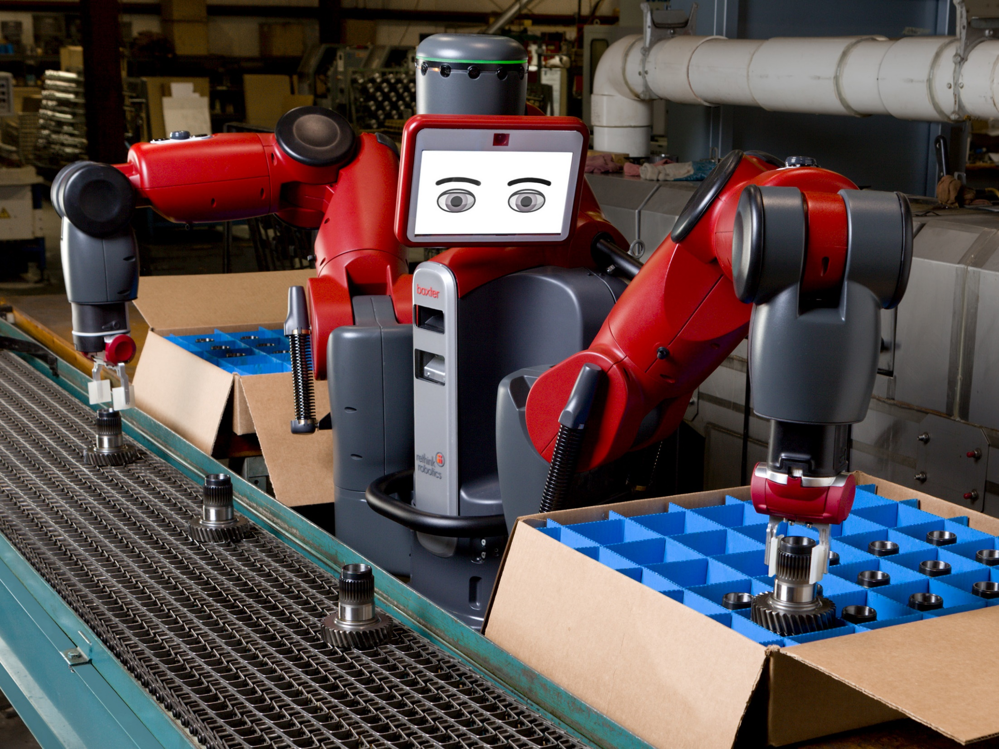
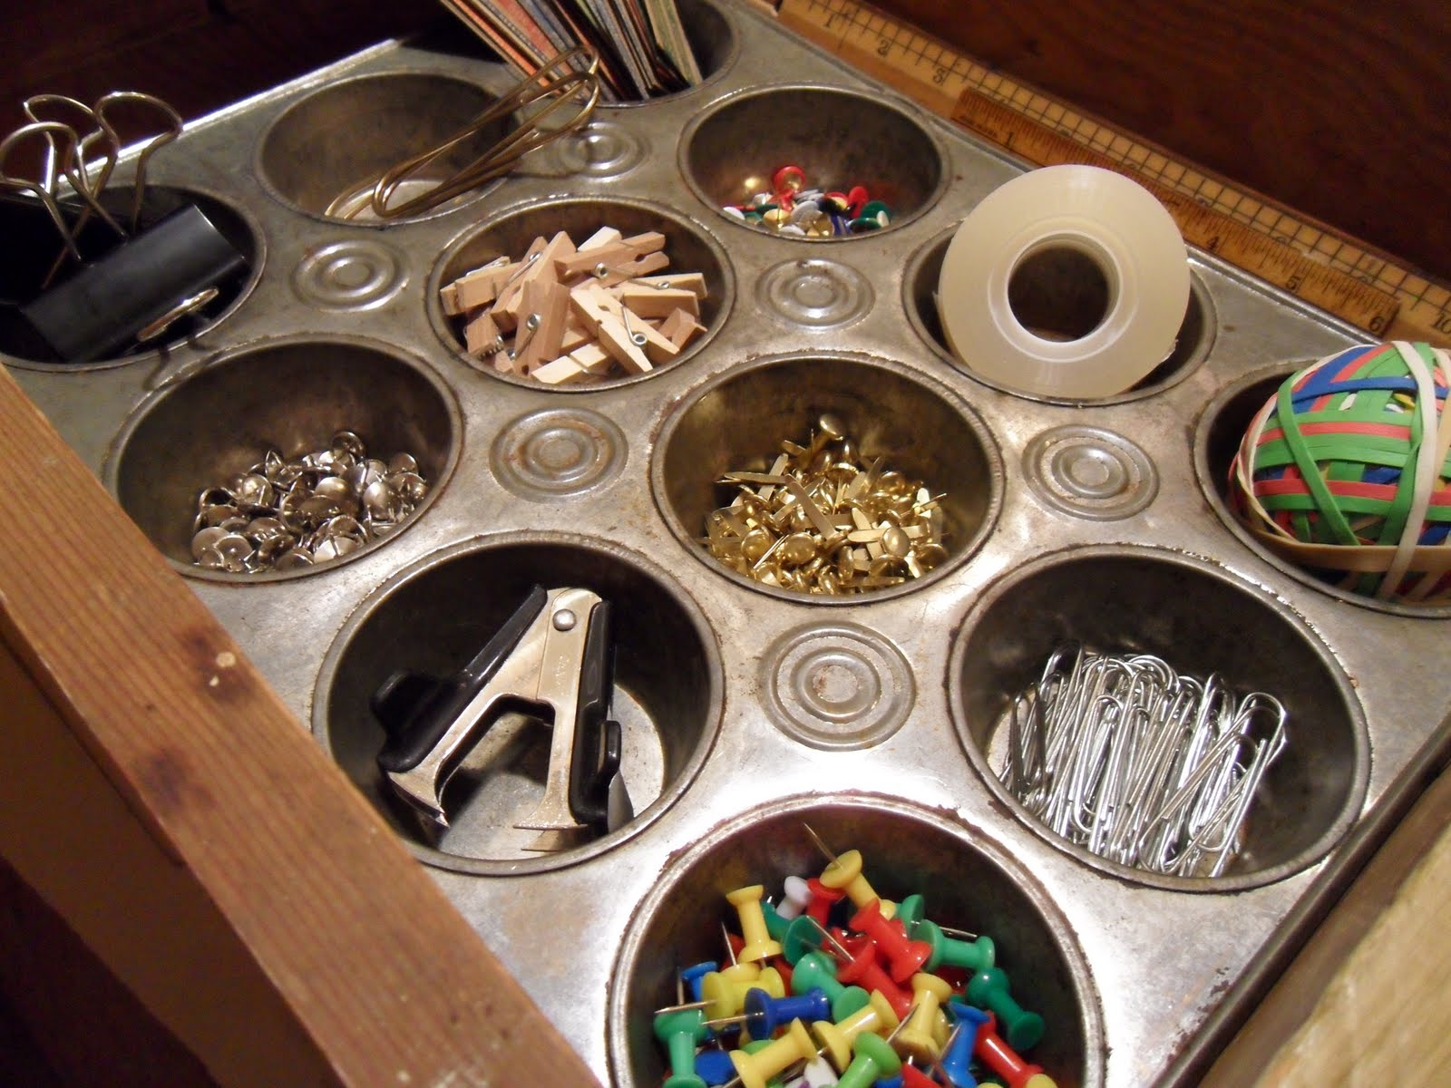

Problema
Quanto maior a produção de informação, maior a necessidade de mecanismos automáticos para armazenar, organizar e recuperá-la.

Slide 11
Objetivo do trabalho
3

Slide 12
Objetivo
Principal objetivo
Criação de uma biblioteca para agrupamento hierárquico de artigos jornalísticos.

Slide 13
Objetivo
Mas que seja:
Modular
Implementada de forma que permita a extensão para novos algoritmos de agrupamento de forma simples.
Flexível
Possa trabalhar com diversas coleções de artigos jornalísticos, em diversos idiomas.
Notes:
Mas naturalmente a intenção é que ela seja modular e flexível. Modular no sentido de permitir implementar (compor) novos algoritmos de forma simples... E Flexível é no sentido de permitir trabalhar com diversas coleções de artigos e também em idiomas.

Slide 14
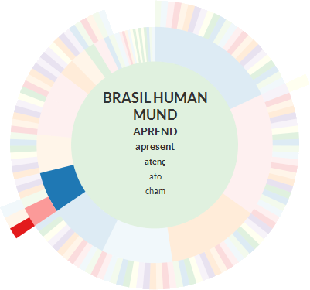
Objetivo
Criação de um sistema para visualização dos agrupamentos (hVINA).
+
Notes:
Porém com esse trabalho também pretendi criar uma solução completa, quase fim-a-fim. Quase fim-a-fim, porque não foi muito o objetivo lidar em como coletar essas coleções, mas sim como processar, agrupar e por fim visualizar o resultado desse agrupamento.
E esse sistema foi criado então para visualização dos agrupamentos (hVINA).
... Com o intuito de ser uma interface gráfica da biblioteca.
Só lembrando que esse trabalho é uma TENTATIVA de ajudar a minimizar esse problema mostrado aqui anteriormente.. Ele não é uma bala de prata..

Slide 15
Objetivo
O que é um agrupamento?
É uma classificação que tem como objetivo o particionamento de objetos em grupos cujo membros sejam similares entre si e diferentes dos membros de outros grupos.
Notes:
Porém antes de prosseguir, vou dar só uma definição do que é agrupamento: (ler)

Slide 16
Objetivo
Agrupamento
=
Classificação não-supervisionada

Slide 17
Objetivo
Mas agrupamento não é a mesma
coisa que classificação?
Notes:
Mas então quer dizer que agrupamento não é a mesma coisa de classificação?

Slide 18
Objetivo
NÃO
Notes:
Não!!!

Slide 19
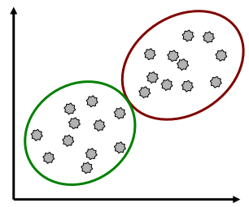
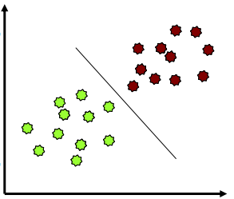
Objetivo
Agrupamento x Classificação

Slide 20
Objetivo
Agrupamento x Classificação
 | Agrupamento | Classificação
Tipo de aprendizado | Não-supervisionado | Supervisionado
Requer dados de treinamento | Não | Sim
Conjunto de classes | Inicialmente desconhecida | Predefinida
Abordagem | Agrupa objetos baseado em uma medida de similaridade | Utiliza “regras” para atribuir rótulos aos novos objetos
Notes:
E a principal distinção é o tipo de aprendizado emprega pelos algoritmos... Na classificação é utilizado algoritmos com aprendizado supervisionado, ou seja, é necessário passar como entrada do algoritmo dados anotados para que ele a partir dessa informação o algoritmo possa decidir qual é a classe dos novos objetos

Slide 21
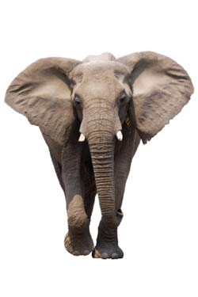
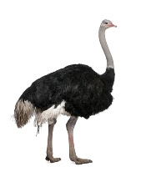
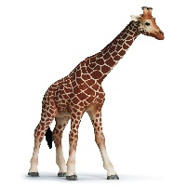
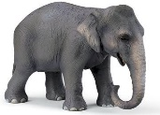
Exemplo
Classificação (supervisionada)
Elefante
Conjunto de treinamento
Elefante
Avestruz
Girafa
Entrada
Resultado
Classificador

Slide 22
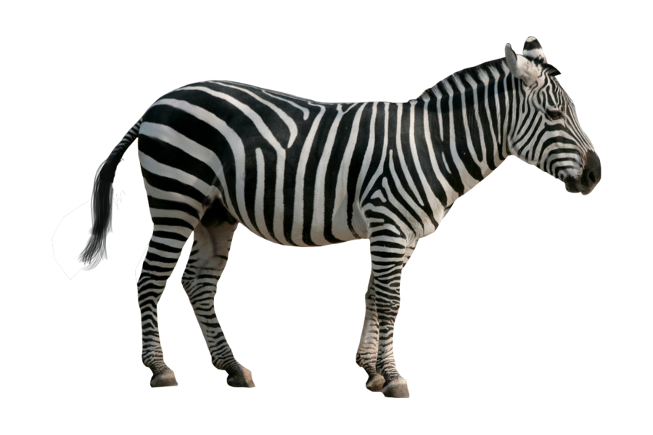
Exemplo
Classificação (supervisionada)
????
Conjunto de treinamento
Elefante
Avestruz
Girafa
Entrada
Resultado
Classificador

Slide 23
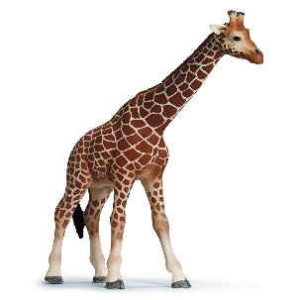

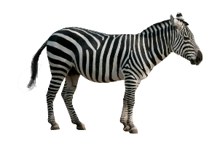
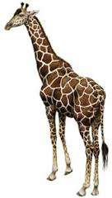
Exemplo
Agrupamento

Slide 24
Exemplo
Agrupamento

Slide 25
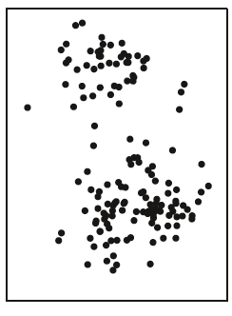
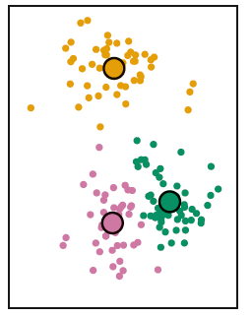
Objetivo

Slide 26
Objetivo

Slide 27
Solução
4

Slide 28
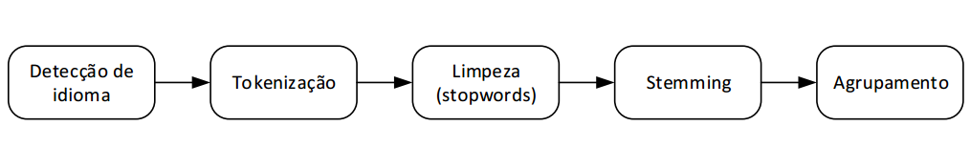
Solução
Arquitetura da biblioteca
Pré-processamento
Notes:
Criação de uma biblioteca que abranja todos os passos de uma solução de agrupamento.
A biblioteca possui basicamente 5 passos, onde os 4 primeiros são categorizados como pré-processamento da coleção de artigos e o último passo é onde é feito o trabalho de agrupamento de fato.

Slide 29
Solução
O primeiro passo é determinar o idioma utilizado na coleção de artigos.
Notes:
E naturalmente como a intenção é que ela seja flexível, o primeiro passo é identificar o idioma da coleção de artigos...
E porque isso é necessário? pois os passos subsequentes necessitam dessa informação para serem mais eficazes.

Slide 30
Solução
1
Detecção de idioma
Em si, é um problema de classificação de padrão, onde as classes são os idiomas existentes.

Slide 31
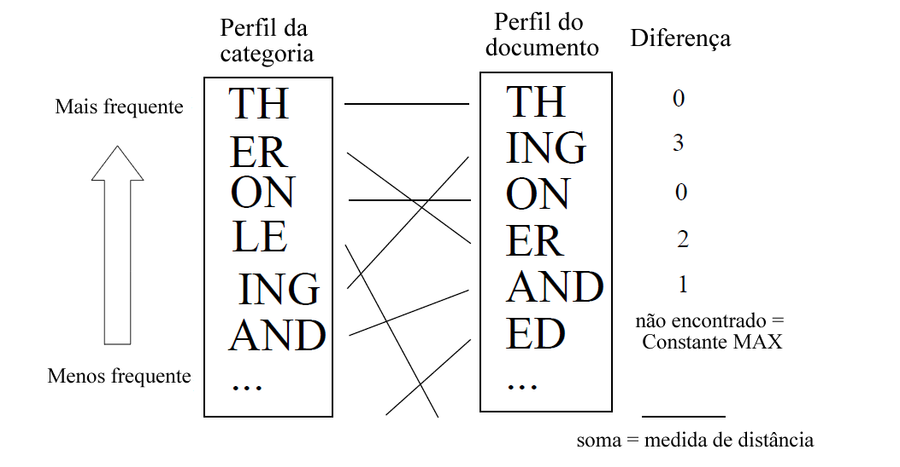
Solução
Método de n-grama
Notes:
Existem diversas abordagens, porém a utilizada nesta biblioteca é método de n-grama.

Slide 32

Solução
1
pt
pt
en
pt
es
pt

Slide 33
Solução
1
Atualmente:
Português (pt)
Inglês (en)
Espanhol (es)

Slide 34
Solução
2
Tokenização
Segmenta os textos em palavras.

Slide 35
Solução
2
O crescimento da economia não abrange só os mercados do Médio Oriente – mas também os mercados globais, sobretudo os emergentes...
O / crescimento / da / economia / não / abrange / só / os / mercados / do / Médio / Oriente / – / mas / também / os / mercados / globais / , / sobretudo / os / emergentes / ... /

Slide 36
Solução
Porém não é tão trivial assim...

Slide 37
Solução
2
Como lidar com palavras compostas?
(...) O vice-presidente da Intel disse que o futuro está na interação
homem-computador (...)

Slide 38
Solução
2
Como lidar com palavras compostas?
(...) O vice-presidente da Intel disse que o futuro está na interação
homem-computador (...)
“vice-presidente”
ou
“vice” / “-” / “presidente”

Slide 39
Solução
2
Como lidar com palavras compostas?
(...) O vice-presidente da Intel disse que o futuro está na interação
homem-computador (...)
“homem-computador”
ou
“homem” / “-” / “computador”

Slide 40
Solução
3
Limpeza
Remove as palavras que possuem pouca relevância no texto.
Notes:
Exemplos: artigos, preposições e marcações gráficas.

Slide 41
Solução
3
O / crescimento / da / economia / não / abrange / só / os / mercados / do / Médio / Oriente / – / mas / também / os / mercados / globais / , / sobretudo / os / emergentes / ... /
crescimento / economia / abrange / mercados / Médio / Oriente / mercados / globais/ emergentes /

Slide 42
Solução
4
Stemming
Unifica formas variantes de palavras que possuem o mesmo significado.

Slide 43
Solução
4
econômico => econom
economia => econom
economias => econom

Slide 44
Solução
4
crescimento / economia / abrange / mercados / Médio / Oriente / mercados / globais/ emergentes /
cresc / econom / abrang / merc / Médi / Orient / merc / glob / emerg

Slide 45
Solução
5
Algoritmo de agrupamento em si

Slide 46
Solução
5
Inicialmente foi implementado o FIHC.
Agrupamento hierárquico baseado em conjunto de itens frequentes.

Slide 47
Solução
Algoritmos para agrupamento
Plano
Hierárquico
Notes:
São geralmente divididos nas classes: Plano e hierárquico

Slide 48
Solução
Algoritmos para agrupamento
Plano
Hierárquico
Notes:
E no caso desse trabalho devido a natureza do problema, que é agrupar artigos jornalísticos, escolhi a abordagem hierárquica

Slide 49
Solução
Por que usar hierárquico?
Notes:
E porque foi escolhido utilizar algoritmos hierárquicos?

Slide 50
Solução
Evidencia relações implícitas entre os grupos (tópicos)
Notes:
O primeiro motivo é devido a estrutura que eles criam, que é uma árvore de grupos, e isso evidencia melhor as relação entre-grupos.

Slide 51
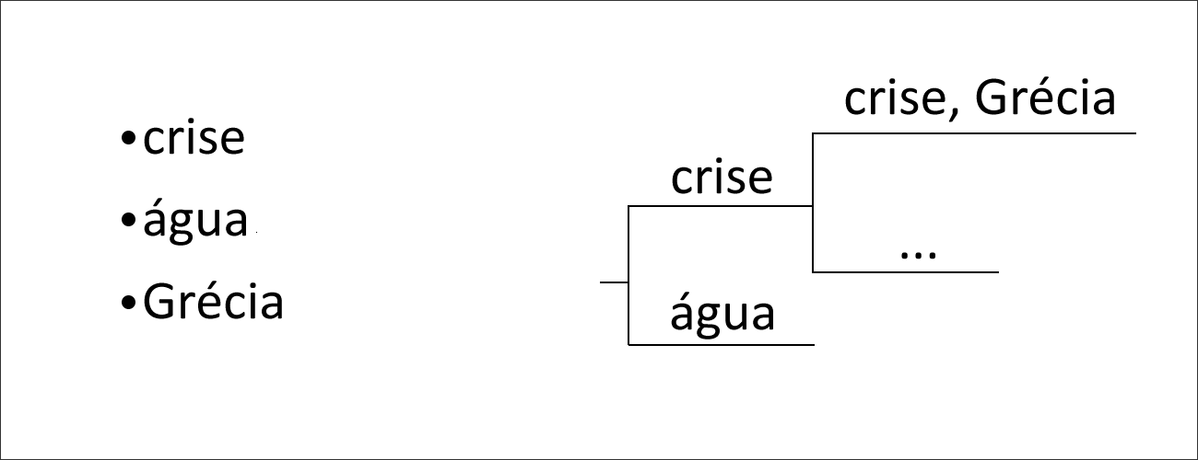
Solução
Agrupamento plano
x Hierárquico

Slide 52
Solução
Permite a navegação entre os grupos
Notes:
E também permite a navegação entre esses grupos (tópicos) de forma mais natural

Slide 53
Solução
Exemplo de uso da biblioteca
fihc = Clustering::Fihc::Controler.new(
global_support: 0.20,
cluster_support: 0.30,
k_clusters: 30)
fihc.output_manager(HVinaOutputManager.new("results"))
hc = HierarchicalClustering.new( dir: "./artigos", algorithm: fihc )

Slide 54
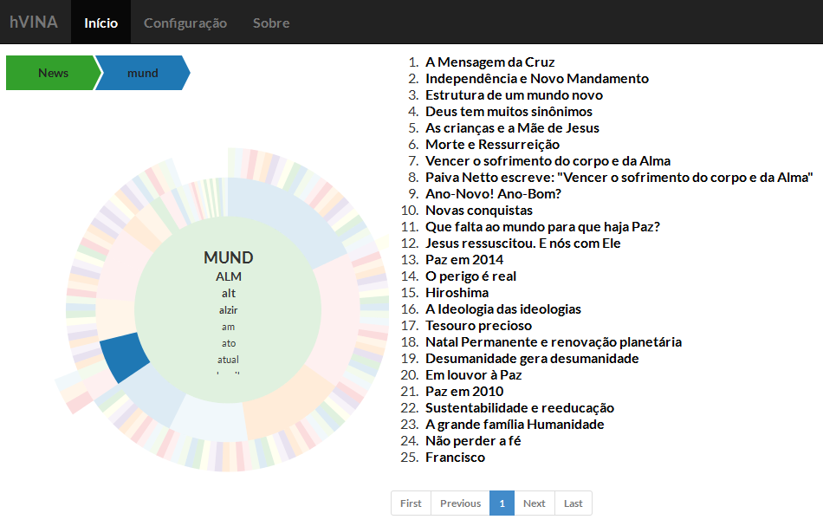
Solução

Slide 55
DEMO

Slide 56
Conclusão
1
5

Slide 57
Conclusão
O problema não é a quantidade de informação, mas sim a maneira como a organizamos.
É viável um sistema para classificação não-supervisionada de artigos jornalísticos que seja acessível a qualquer usuário.

Slide 58
Imagens
http://www.meetinireland.com/BusinessTourism/media/main_site/Blog/EUCHARISTIC-CONGRESS---Fam-trip-in-Trinity.jpg
http://cfile30.uf.tistory.com/image/156899344FEA735C2ADC9A
http://www.athomearkansas.com/sites/athomearkansas.com/files/images/2/gallery_images/pug-n-shelves.jpg
http://digital.coolspringspress.com/rp_columns_images/images/666.jpg

Slide 59
Referências
Manning, Christopher D.; Raghavan, Prabhakar; Schütze, Hinrich. An Introduction to Information Retrieval. Cambridge: Cambridge University Press, 2009
http://www.forbes.com/sites/johnnosta/2013/06/13/information-overload-the-big-challenge-for-digital-health/
Richard S Wurman. Information Anxiety. 1989
William B. Cavnar, John M. Trenkle. N-Gram-Based Text Categorization. In Proceedings of SDAIR-94, 3rd Annual Symposium on Document Analysis and Information Retrieval, 1994

Slide 60
Obrigado!!

